Slide 1
200- летию Бородинской битвы посвящается…..
Урок по математике в 9 классе коррекционной школы 8-го вида,
Составила:
Ивонтьева Татьяна Николаевна

Slide 2
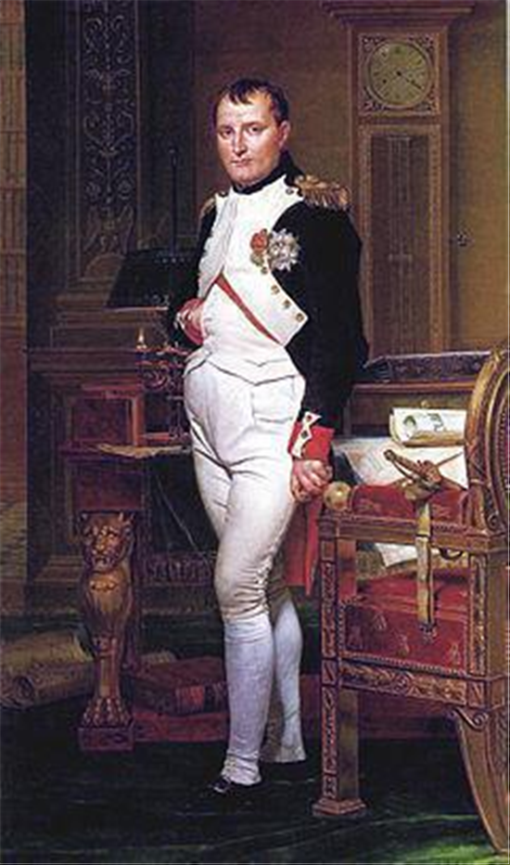
Наполеон
Бонапарт
12 июня 1812 г. армия Наполеона вторглась в Россию.

Slide 3
Скажи-ка, дядя, ведь недаром
Москва спаленная пожаром,
Французу отдана?
Ведь были ж схватки боевые,
Да говорят еще какие!
Недаром помнит вся Россия
Про день Бородина!
М. Ю. Лермонтов.

Slide 4
Л: Вычисли 5,03 * 10 Е: Найди сотую часть числа 1500 К: Выполни умножение 1,20* 100 А: Найти четвертую часть числа 160 Р: Найди 1 % от 600 Д: Что больше 4,5 или 4,05
Н: Найди десятую часть числа 320
С: Чему равен 1 % от 7803
40 | 50,3 | 15 | 120 | 78,03 | 40 | 32 | 4,5 | 6

Slide 5
Л: Вычисли 5,03 * 10 Е: Найди сотую часть числа 1500 К: Выполни умножение 1,20* 100 А: Найти четвертую часть числа 160 Р: Найди 1 % от 600 Д: Что больше 4,5 или 4,05
Н: Найди десятую часть числа 320
С: Чему равен 1 % от 7803
40 | 50,3 | 15 | 120 | 78,03 | 40 | 32 | 4,5 | 6
 | Л

Slide 6
Л: Вычисли 5,03 * 10 Е: Найди сотую часть числа 1500 К: Выполни умножение 1,20* 100 А: Найти четвертую часть числа 160 Р: Найди 1 % от 600 Д: Что больше 4,5 или 4,05
Н: Найди десятую часть числа 320
С: Чему равен 1 % от 7803
40 | 50,3 | 15 | 120 | 78,03 | 40 | 32 | 4,5 | 6
 | Л | Е

Slide 7
Л: Вычисли 5,03 * 10 Е: Найди сотую часть числа 1500 К: Выполни умножение 1,20* 100 А: Найти четвертую часть числа 160 Р: Найди 1 % от 600 Д: Что больше 4,5 или 4,05
Н: Найди десятую часть числа 320
С: Чему равен 1 % от 7803
40 | 50,3 | 15 | 120 | 78,03 | 40 | 32 | 4,5 | 6
 | Л | Е | К

Slide 8
Л: Вычисли 5,03 * 10 Е: Найди сотую часть числа 1500 К: Выполни умножение 1,20* 100 А: Найти четвертую часть числа 160 Р: Найди 1 % от 600 Д: Что больше 4,5 или 4,05
Н: Найди десятую часть числа 320
С: Чему равен 1 % от 7803
40 | 50,3 | 15 | 120 | 78,03 | 40 | 32 | 4,5 | 6
А | Л | Е | К |  | А

Slide 9
Л: Вычисли 5,03 * 10 Е: Найди сотую часть числа 1500 К: Выполни умножение 1,20* 100 А: Найти четвертую часть числа 160 Р: Найди 1 % от 600 Д: Что больше 4,5 или 4,05
Н: Найди десятую часть числа 320
С: Чему равен 1 % от 7803
40 | 50,3 | 15 | 120 | 78,03 | 40 | 32 | 4,5 | 6
А | Л | Е | К |  | А |  |  | Р

Slide 10
Л: Вычисли 5,03 * 10 Е: Найди сотую часть числа 1500 К: Выполни умножение 1,20* 100 А: Найти четвертую часть числа 160 Р: Найди 1 % от 600 Д: Что больше 4,5 или 4,05
Н: Найди десятую часть числа 320
С: Чему равен 1 % от 7803
40 | 50,3 | 15 | 120 | 78,03 | 40 | 32 | 4,5 | 6
А | Л | Е | К |  | А |  | Д | Р

Slide 11
Л: Вычисли 5,03 * 10 Е: Найди сотую часть числа 1500 К: Выполни умножение 1,20* 100 А: Найти четвертую часть числа 160 Р: Найди 1 % от 600 Д: Что больше 4,5 или 4,05
Н: Найди десятую часть числа 320
С: Чему равен 1 % от 7803
40 | 50,3 | 15 | 120 | 78,03 | 40 | 32 | 4,5 | 6
А | Л | Е | К |  | А | Н | Д | Р

Slide 12
Л: Вычисли 5,03 * 10 Е: Найди сотую часть числа 1500 К: Выполни умножение 1,20* 100 А: Найти четвертую часть числа 160 Р: Найди 1 % от 600 Д: Что больше 4,5 или 4,05
Н: Найди десятую часть числа 320
С: Чему равен 1 % от 7803
40 | 50,3 | 15 | 120 | 78,03 | 40 | 32 | 4,5 | 6
А | Л | Е | К | С | А | Н | Д | Р

Slide 13
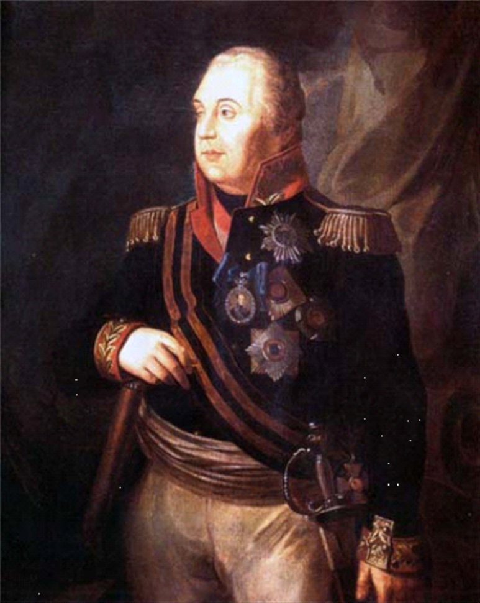
Кутузов Михаил Илларионович
Главнокомандующим русской армии в самый ответственный момент для России был назначен Михаил Илларионович Кутузов. «Прибыл Кутузов бить французов»- говорили солдаты. Его давно знали и любили в войсках.
Полное его имя Голенищев- Кутузов, а с декабря 1812 года он еще и князь Смоленский. Этот титул ему пожаловал император Александр в благодарность за спасение Отечества. Родился Михаил Илларионович Кутузов 5 сентября 1745 года в Петербурге. В возрасте 14 лет он с отличием закончил Дворянскую артиллерийскую школу. С 16 лет- прапорщик, командир роты Астраханского пехотного полка. Участвовал в многочисленных войнах, которые вела в то время Россия.

Slide 14
В первый день Бородинской битвы русские потеряли почти 46 тыс. человек, а французы на 30% больше. Сколько человек потеряли французы?

Slide 15
Выполнив задание, мы узнаем, кого
Наполеон считал лучшим генералом русской армии.
Найти 27 % от 3600
1080 - Барклай-де- Толли
972 – Багратион
868- Раевский Н.Н.

Slide 16
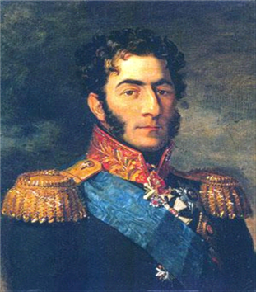
Этот полководец лично повел своих солдат в атаку во время сражения. Его подвиг навеки остался в памяти благодарных потомков. В Бородинском сражении ему очень хотелось победить. Его армия во время сражения приняла главный удар. Тяжело раненого его увезли с поля боя.
Его прах похоронен на Бородинском поле
П. И. Багратион
1765- 1812

Slide 17
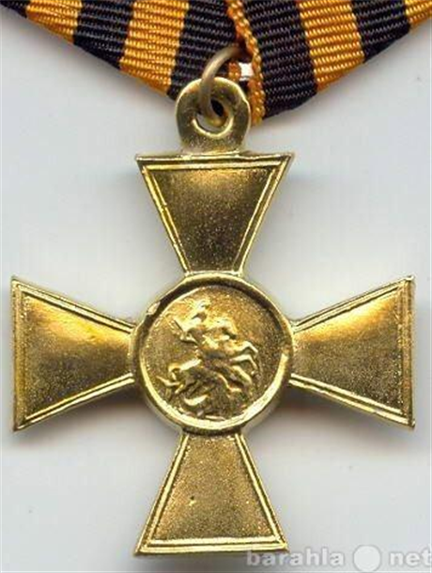
Задача
Солдатскую награду "Георгиевский крест" получили около 25 тыс. человек, что составило 20% участвующих в Бородинской битве.
Какова численность Русской армии, сражавшейся в Бородинской битве?
Дата учреждения 13 (25) февраля 1807 Учредитель Александр I
Статус Награда нижних чинов за боевые заслуги Девиз «За службу и храбрость» Число степеней 4

Slide 18
СЛАВА ГЕРОЯМ ВОЙНЫ 1812 года!

